Slide 1
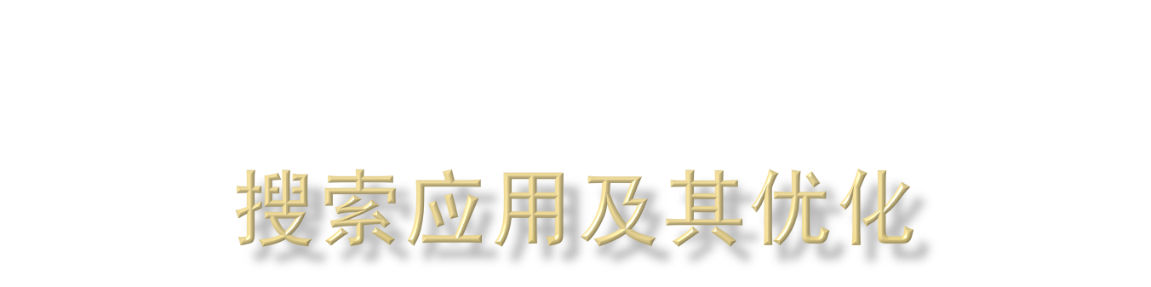
祁明良

Slide 2
搜索
DFS（Depth-Frist-Search） 回溯、递归
BFS（Breadth-First-Search） 层次遍历

Slide 3


Slide 4

从本质上说，搜索仍旧是穷举，只不过我们从程序结构和算法的角度出发，把搜索和穷举进行了区别。
我们一般会把多重循环嵌套的穷举称为“穷举法”。
例1：字母组合。求前5个大写英文字母中任选3个字母的所有排列。

Slide 5
这是一个解分量是多个（3个）的穷举问题，由于解分量是固定的3个，所以可以用三重循环嵌套来实现穷举（枚举），程序结构如下：
for {穷举第一个位置上的字母}
for {穷举第二个位置上的字母}
for {穷举第三个位置上的字母}
对穷举出的解分量组成的解进行合理性判
断并相应处理（如输出等）；

Slide 6
我们再来看：
例2：求前M个大写字母中任意N个字母的所有排列（M>=N）。
分析：从解分量的角度出发，这里虽然是多个，但不是固定的，而是由键盘输入的，显然不能用循环嵌套（因为嵌套层数n是变的）很多同学马上会想到递归，那么如何高效地设计出递归程序呢？
如果回头看看例1的递归程序，这里的递归设计会简单得多。

Slide 7
例1的递归程序：
void try(int i);
{
穷举第I 个位置上的字母 ； try(I+1);
}{主程序用try(1)第一次调用}
例二的递归程序
void try(int j); {程序描述}
{
IF (I>N) {判断；输出;}
else for (char j =‘A’ ; j < ‘A’ + M - 1; j++)
{
A[I]=J;TRY(I+1)；
}
}

Slide 8
从以上程序可以看出，递归实际上是多重循环的嵌套（每调用一次，相当于进入一重循环），不同的是多重嵌套最后是根据最内层循环的循环终值来终止的，而递归虽然也有这种方法，但其他控制方法也有，而且利用递归程序中的if语句，可以根据实际变量值来灵活地控制嵌套的层数。
所以，有时递归（搜索）程序难以实现时，回头看看问题简单化时的穷举程序，可以帮助你编写搜索算法。

Slide 9
所以，有时递归（搜索）程序难以实现时，回头看看问题简单化时的穷举程序，可以帮助你编写搜索算法。
当然，熟练了以后，要学会用阶段性这个特点来设计递归子程序，用状态、可试探方案来设计递归子程序中的循环结构

Slide 10
例3：网络布线。
输入n个点的坐标以及任意两点之间是否可连，计算最短的布线方案。即寻找一条路将所有点连接起来。
分析：这里的阶段就是当前连接的点，状态就是已连接部分的线路长度和结点是否连接，方案就是下一阶段要连接的点。设计程序时，表示阶段号的变量I应该是加1递增的，方案就是在递归子程序中用循环枚举的，而状态改变就是在方案确定后增加的线路长度。
A
D
B
C

Slide 11
Void Try(int i);{第一次调用try(i)，for I循环}
{
if 所有点都连接过 then 比较最优；保存最优； else
for（int j = 1; j <= n; j++）
if I到j可连
{记录痕迹；s=s+a[I][j]；try(j);
s=s-a[I][j];
}
}

Slide 12

上诉算法的优化措施？

Slide 13
对于例2来说，取的每个字母都是不一样的，所以在递归过程中可以把已经用的字母去掉。（可行性剪枝）
对于例3来说，在中间连接了某个点后，把当前花费和前面最优花费比较，如果当前花费大于前面最优花费，则取消继续深入。（最优性剪枝）

Slide 14
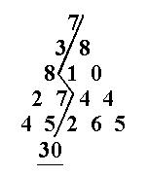
例4：数字三角形
如下一个数字三角形，要求从三角形顶点到底某处的一条路径，使得该路径的数字总和最大，每次只能沿左斜线向下或者沿右斜线向下。
这里搜索方法很明显，一直向下走即可。

Slide 15
Void try(int I ; int j)
{
  If 到达底部
    判断是否最优
    Else
    {
    向左下走；
    向右下走；
    }
}
时间复杂度？
O（2^N）

Slide 16
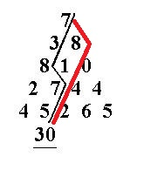
这里可行性剪枝和最优性剪枝都不存在。
注意到对于上图这两条路径来说，7 5这条重迭部分的路径被回溯了两次，可以剪枝。
每次对于一个回溯到的点，当它做完它的向左下向右下操作时，就可以得到以这个点为根的小三角形的最优解，把它记录下来，当下次再搜索到时，直接使用。

Slide 17
Void try(int I ; int j)
{
  If 到达底部
    判断是否最优
    Else if 此点已被经过
    判断最优
    else
    {
    向左下走；
    向右下走；
    更新now[I,j];
    }
}
时间复杂度？
O（N^2）
记忆化搜索

Slide 18
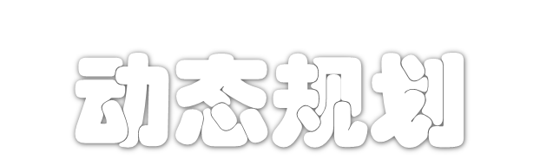
由前面的算法可以想到：
何不直接从下往上直接只算以当前结点为根时的子树可以的到的最大值呢？
f[i , j] = max(f[I + 1 , j] , f[I + 1 , j + 1]) + num[I , j]

Slide 19
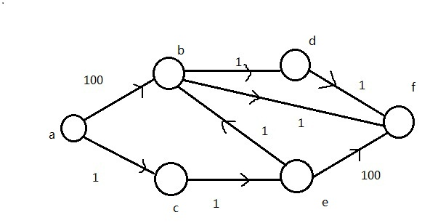
例5：最短路径
给出一张带权有向图，求出某两点之间的最短路径。
比如求a->f的最短路径
答案为a->c->e->b->f
4

Slide 20
DFS搜索方法很容易想到，直接从起点出发搜索出一条路径，每次到达终点之后都与最优值进行比较并更新.
注意点：
碰到环路不要陷入无穷死循环.（可行性剪枝？）
优化：
到达一个点vi时，记录下当前的最短路径，当下次再到达此点时，如果大于这个值就不需要继续往下搜索了，如果小于这个值，更新这个值并且继续往下搜索.（最优性剪枝）

Slide 21
将最优性剪枝与记忆化搜索相比较，可以发现最优性剪枝是保存当前的最优情况，当时后面的搜索可能会比当前更优；而记忆化搜索则是直接保存了全程的最优；
这是由记忆化搜索时的图的结构层次性决定的，我们称它为无后效性.
那么这题是否也可以直接保存到最优解呢？

Slide 22
思路1：对于点vi，选择与它相连的最短的路径的点走.
反例很明显，但是至少从a开始第一次选的c肯定是最小的。
b
2
2
a
4
1
d
c
5
e

Slide 23

首先，从起点开始取最小的，它一定是最短路径，假设取的为vi
然后可以从vi和起点可以到达的点中选取最小的(与vi相连的值要加上vi本身到起点的距离)，假设为vj，因为此时走其他路绕回vj不可能更优
从vi，vj和起点可以到达的点中选取最小的
……
b
2
2
2
a
0
4
4
4
1
d
c
1
f
7
e
5
6
1

Slide 24
搜索算法从穷举而来
搜索算法又是其他算法的思想基础，将搜索算法优化到一定程度就发生了蜕变

Slide 25


